Slide 1
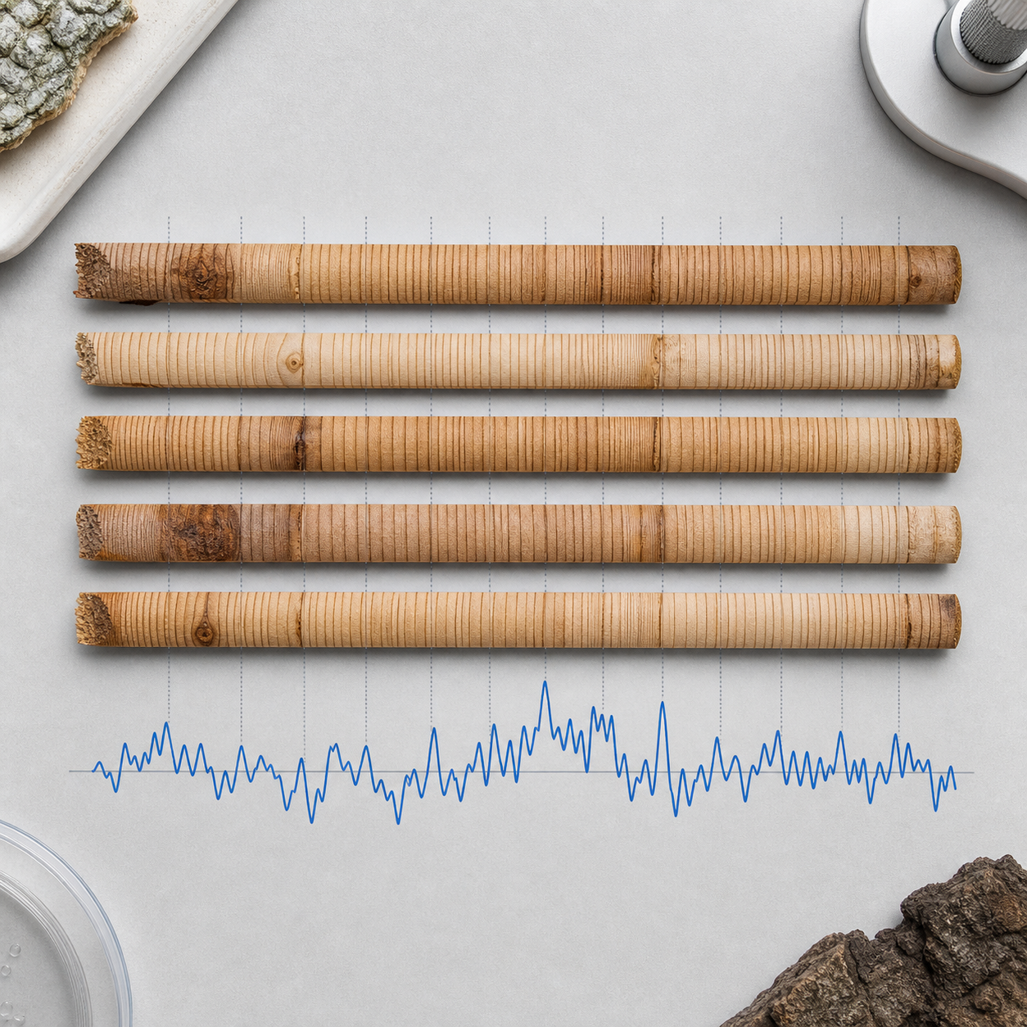
定年建议输出流程 · 第 1 章
先建立“裁判席”
动态参考年表
在任何插轮、删轮或移动建议出现之前，
先确定一条可比较的公共年代信号。
本章讲清：正常 COFECHA 路径 · Pairwise 冷启动 · leave-one-out 边界 · stale 行为
工作树基线 HEAD 03c1d81b · 2026-08-18
01
Notes:
开场先立边界：这章只解释程序如何取得比较基准，不解释后面的插轮、删轮或移动建议。口头比喻可以说：目标样芯不能只看自己的形状判断日历位置，它需要一条公共节拍；但页面只展示真实树芯与年表，不用人物隐喻。
[Sources]
- Generated asset: assets/aligned-cores-master.png, created with Codex built-in gpt-image-2; prompt recorded in image-prompts.txt.
- D:\Code\Crossdating_Tauri_js-diagnosis-events-v1, HEAD 03c1d81b.

Slide 2
定年建议输出流程 · 第 1 章
参考年表先回答：目标样芯要和谁比较？
比较坐标
输入
动态参考年表
后续
目标样芯
错位侦查
按年份组织的公共信号。来源可能是 COFECHA PART 3 master，也可能是 pairwise 自建 chronology。
working data 中的一条轮宽序列。它不能仅凭自身起伏判断年代位置。
全局与分段 lag、A-like / B-like 以及传播模式都依赖这条坐标
这一章仍不会产生“在某年插轮 / 删轮 / 移动范围”的可应用建议。
SOURCE · reference.ts · diagnosisWorker.ts
02
Notes:
把动态参考理解为后续所有 lag 检查的坐标系。可以口头说：在地图上判断路线是否偏移之前，必须先确认地图本身。这里的输出是比较对象，不是修改操作。
[Sources]
- src/features/crossdating/reference.ts:52-92, 673-743.
- src/pages/home/diagnosisWorker.ts:59-79.

Slide 3
定年建议输出流程 · 第 1 章
一轮 COFECHA 后，程序先在两条初始参考路径之间分流
是 · 正常路径
直接采用
PART 3 master
解析 OUT
anchor_pass
动态
参考
COFECHA OUT
PART 6 分类
+ PART 3 master
数量 ≥ 3 条？
否 · 冷启动尝试
Pairwise bootstrap
尝试自建 chronology
初始分流只决定比较年表的来源；真正的诊断和候选生成尚未开始。
SOURCE · useHomeWorkspace.ts:550–576
03
Notes:
逐步讲：先解析 OUT；PART 6 只用来得到带 A 的样芯 ID 并做 anchor/candidate 分类；然后按 anchor_pass 数量分流。注意措辞是“pairwise bootstrap 尝试”，因为它还可能因群组规模或逐年深度不足而返回 null。
[Sources]
- src/pages/home/useHomeWorkspace.ts:550-576.
- src/features/crossdating/reference.ts:673-743.
- src/features/crossdating/pairwiseBootstrap.ts:105-143.

Slide 4
定年建议输出流程 · 第 1 章
正常路径直接采用 PART 3 master，不在 JS 中重算
01 解析 OUT
02 PART 6 分类
03 读取 PART 3
04 保存 dynamic
reference
parseCofechaResult()
splitReportByParts()
无 [A] → anchor_pass
有 [A] → candidate_flagged
nextResult.
masterDatingSeries
按年份读取 master points
cofechaRunId + rwlHash
isStale = false
分流阈值：anchor_pass ≥ 3 → 当前实现优先保留 PART 3 master 路径
SOURCE · useHomeWorkspace.ts:550–576 · reference.ts:673–743
04
Notes:
这页要讲清“读取”而不是“重建”。正常路径没有调用自建 master 的 spline/AR/log 平均流程；它把 COFECHA 解析出的 PART 3 master 封装为 dynamic ReferenceSeriesConfig，并保留 PART 6 分类。
[Sources]
- src/pages/home/useHomeWorkspace.ts:550-576.
- src/features/crossdating/reference.ts:673-743.

Slide 5
定年建议输出流程 · 第 1 章
关键边界：PART 3 master 不是目标专用的 leave-one-out
当前真实实现
本路径没有做
includedSeriesIds = allSeriesIds
不为当前目标重新构造 master
程序把解析出的 masterDatingSeries 原样转成参考点，并把所有样芯 ID 记录为 includedSeriesIds。目标样芯可能已经对 COFECHA master 有贡献。
不会先删除目标样芯，再对其余样芯进行 spline、AR、log 与逐年平均。目标专用排除只在 pairwise 路径中实现。
会议上应披露：公共 master 可包含被检查目标的贡献，因此它不是完全独立的参照。
SOURCE · reference.ts:693–718
05
Notes:
这是信任边界，不能略过。可以口头类比：公共地图由所有轨迹共同绘制，当前被检查的轨迹可能也参与了制图。因此正常路径的 master 是公共基准，但不是严格的目标外部证据。不要把它说成 leave-one-out。
[Sources]
- src/features/crossdating/reference.ts:693-718.
- src/features/crossdating/reference.ts:733-743.

Slide 6
定年建议输出流程 · 第 1 章
冷启动：用两两零位同步关系寻找临时参考组
每一对标准化后的样芯都要通过四个条件，才会在图中连边。
连边门槛
≥ 50 年
两条序列的有效重叠
−10 … +10
逐年扫描 lag
r₀ ≥ 0.30
零位相关下限
最大连通组
best r − r₀ ≤ 0.03
未进入主组
最佳非零 lag 不能明显胜出
SOURCE · pairwiseBootstrap.ts:9–102
06
Notes:
这不是寻找“相关最高的一对”，而是寻找彼此在 lag 0 已经同步、且挪动后也没有显著更好的成组结构。口头可说：大家先互相对表，只有在零点上已经基本一致的人才连成一组；最大连通组成为临时参考候选。
[Sources]
- src/features/crossdating/pairwiseBootstrap.ts:9-12.
- src/features/crossdating/pairwiseBootstrap.ts:14-102.

Slide 7
定年建议输出流程 · 第 1 章
Pairwise 被触发后，仍要通过规模与逐年深度门槛
门 1
门 2
门 3
初始触发
群组规模
逐年重复
PART 6 的 anchor_pass 少于 3 条，才尝试 pairwise bootstrap。
最大连通组必须足以构造参考；自建 reference 要求至少 5 条 anchor。
每个年份至少要有 3 条可用转换值，才会进入 rawMasterPoints；0 值 absent ring 默认排除。
通过
返回 null
生成 pairwise dynamic reference
使用 null 合并，继续采用 PART 3 master
SOURCE · reference.ts:117–136, 552–589 · pairwiseBootstrap.ts:105–143
07
Notes:
这是对“冷启动路径”的精确修正：少于 3 条 anchor 只是进入 pairwise 尝试的条件，不代表最终一定使用 pairwise。若最大的零位连通组不足 5 条，或无法生成可用点，createPairwiseBootstrapReferenceConfig 会返回 null；useHomeWorkspace 的 null-coalescing 随后采用 PART 3 master。
[Sources]
- src/pages/home/useHomeWorkspace.ts:559-576.
- src/features/crossdating/reference.ts:117-136, 552-589.
- src/features/crossdating/pairwiseBootstrap.ts:105-143.

Slide 8
定年建议输出流程 · 第 1 章
诊断某条样芯时，Pairwise 路径会先把目标排除
临时参考组 selectedTrees
CORE-01
保留
重建目标专用年表
CORE-02
保留
送入 Worker
诊断当前目标
includedSeriesIds =
selectedTrees − targetTree
TARGET
排除
CORE-04
保留
CORE-05
保留
CORE-06
保留
这一防自证机制只对 source = pairwise_bootstrap 生效。
SOURCE · pairwiseBootstrap.ts:146–179 · diagnosisWorker.ts:59–76
08
Notes:
Pairwise 路径的关键防护是按目标重建。口头可说：评分标准不能把正在被评分的答案也算进去。代码先从 selectedTrees 删除 targetTree，再用剩余样芯创建新的 cofechaPassReference，Worker 用这份 targetReferenceConfig 诊断。正常 PART 3 路径没有同样的排除。
[Sources]
- src/features/crossdating/pairwiseBootstrap.ts:146-179.
- src/pages/home/diagnosisWorker.ts:59-76.

Slide 9
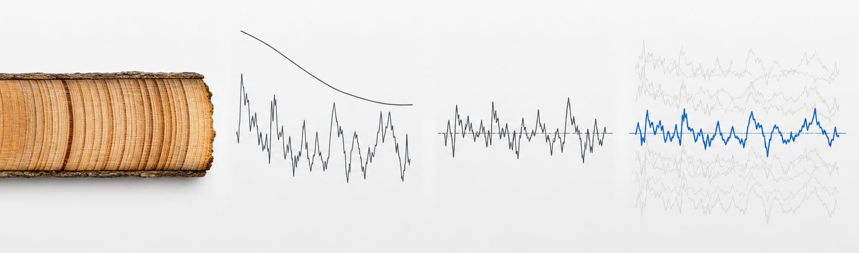
定年建议输出流程 · 第 1 章
自建参考先清洗每条样芯，再按年份平均
1
32 年 / 50%
2
raw ÷ trend
3
AR(p)
4
log
5
逐年平均
6
master z-score
cubic spline 去趋势
无量纲 index
预白化 residual
默认开启；first diff 关闭
replication ≥ 3
mean 0 · sd 1
0 值 absent ring 默认不进入 master；最终平均的是转换后的 residual index，不是原始轮宽。
SOURCE · reference.ts:117–136, 465–617
09
Notes:
只有自建参考走这条处理链。先用 32 年、50% 响应 spline 去掉长期生长趋势，原始宽度除以趋势得到 index；再按每条芯拟合最多 5 阶 AR 模型做预白化；默认做 log transform，并加均值的 1/6 保证正值；可选 first difference 默认关闭；逐年算术平均后，把 master 标准化为 mean 0、sd 1。
[Sources]
- src/features/crossdating/reference.ts:117-136.
- src/features/crossdating/reference.ts:465-549.
- src/features/crossdating/reference.ts:580-617.
- Generated asset: assets/reference-preprocessing.png, created with Codex built-in gpt-image-2; prompt recorded in image-prompts.txt.

Slide 10
定年建议输出流程 · 第 1 章
COFECHA 提供基准和名单，但不提交编辑操作
COFECHA 在当前流程中提供
JS 内部诊断独立决定
• PART 3 动态 master chronology
• PART 6 分类：anchor_pass / candidate_flagged
• 后续复核的资格门槛信息
• 操作类型：插轮 / 删轮 / 范围移动
• 精确年份、位移量与作用范围
• 反事实试改后的评分与排序
测试锁定：有无 cofechaText，候选 signature 与严格事件 signature 必须完全相同
不要说：“COFECHA 的 A 段直接生成了缺轮建议。”
SOURCE · engine.ts:90–133 · cofechaDriven.test.ts:544–575
10
Notes:
建议现场原句：COFECHA 提供公共节拍和重点检查名单，但不会告诉 JS 在哪一年插轮或删轮。engine.ts 的候选草稿来自内部 global/pattern/segment 路径，注释明确 PART 6 lag 表不提交或评分操作；测试比较有无 cofechaText 时的候选与事件 signature，要求相同。
[Sources]
- src/features/crossdating/diagnosis/engine.ts:90-133.
- src/features/crossdating/diagnosis/__tests__/cofechaDriven.test.ts:544-575.

Slide 11
定年建议输出流程 · 第 1 章
新鲜度边界：OUT 会失效，参考点却可能继续被选中
OUT 原文
COFECHA 完成
编辑数据
签名不一致
不传 OUT
重新运行
记录输入签名
working signature 改变
cofechaFresh = false
cofechaText = undefined
OUT 刷新
动态参考点
参考新鲜
编辑回调
选择器条件
仍可能使用
重新运行
isStale = false
isStale = true
dynamic + points
stale points 保留
参考刷新
当前真实行为：编辑后不会使用过期 OUT 原文，但可能继续使用已标记 stale 的动态参考点，直到重新运行 COFECHA。
SOURCE · useHomeWorkspace.ts:347–364, 1613–1626 · diagnosisReferencePolicy.ts
11
Notes:
这页一定要把两个新鲜度门分开。OUT 像带输入签名的原始回执：签名不一致就不再传入 Worker。动态参考点虽然在编辑回调中被标记 isStale=true，但自动选择器没有检查 isStale 或 rwlHash，只检查 mode=dynamic 且 points 非空。因此旧参考点可能继续作为比较对象。
[Sources]
- src/pages/home/useHomeWorkspace.ts:347-364.
- src/pages/home/useHomeWorkspace.ts:1587-1626.
- src/pages/home/diagnosisReferencePolicy.ts:1-11.

Slide 12
定年建议输出流程 · 第 1 章
第一步的输出是一条可比较的年代信号，不是编辑建议
建立参考后，程序才有资格开始问：
目标样芯从哪里开始错拍？
这一章交付的对象
01
reference points
来源 = PART 3 master 或 pairwise bootstrap
02
分类与绑定
anchor_pass / candidate_flagged + runId + rwlHash
03
边界状态
isStale；Pairwise 路径的 target-specific exclusion
下一章：整条滑动扫描 → 50 年重叠窗口 → A-like / B-like → 连续传播模式
SOURCE · 本章综合
12
Notes:
收束时回到开场：程序现在只有一条比较坐标和一份目标/锚定分类，还没有任何可应用编辑。下一章才进入全局与分段 lag 侦查；即使形成 A-like、B-like 和传播模式，也仍要经过反事实试改，才能变成候选。
[Sources]
- src/pages/home/useHomeWorkspace.ts:550-576, 1587-1626.
- src/features/crossdating/reference.ts:465-743.
- src/features/crossdating/pairwiseBootstrap.ts:9-179.

